Slide 1
স্বাগতম
Notes:
মোঃ আবু হানিফ, (প্রভাষক) বাংলা, মাদরাসাতু ইশায়াতিল উলুম ।

Slide 2
মোঃ আবু হানিফ
(প্রভাষক) বাংলা
মাদরাসাতু ইশায়াতিল উলুম ।
ইমেইলঃ abuhanif4045@gmail.com
অষ্টম শ্রেণীর
বাংলা ১ম পত্র
কবিতা
Notes:
মোঃ আবু হানিফ, (প্রভাষক) বাংলা, মাদরাসাতু ইশায়াতিল উলুম ।

Slide 3
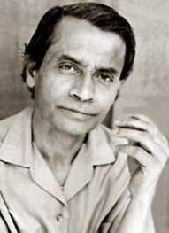
নদীর স্বপ্ন
বুদ্ধদেব বসু
Notes:
মোঃ আবু হানিফ, (প্রভাষক) বাংলা, মাদরাসাতু ইশায়াতিল উলুম ।

Slide 4
Notes:
মোঃ আবু হানিফ, (প্রভাষক) বাংলা, মাদরাসাতু ইশায়াতিল উলুম ।

Slide 5
এ পাঠ শেষে শিক্ষার্থীরা ...............
১। কবি পরিচিতি উল্লেখ করতে পারবে;
২। শুদ্ধ উচ্চারণে নির্ধারিত কবিতাংশটুকু (কোথায় চলেছো …… মোরে আর ছোকানুরে) আবৃত্তি করতে পারবে;
৩। নতুন শব্দগুলোর বাক্যে প্রয়োগ করতে পারবে;
৪। নদীর সৌন্দর্য ব্যাখ্যা করতে পারবে।
Notes:
মোঃ আবু হানিফ, (প্রভাষক) বাংলা, মাদরাসাতু ইশায়াতিল উলুম ।

Slide 6
জন্ম
বুদ্ধদেব বসু ১৯০৮ খ্রিস্টাব্দের ৩০শে নভেম্বর কুমিল্লায় জন্ম গ্রহণ করেন।
কবি পরিচিতি
কর্ম জীবন
প্রথমে সাংবাদিকতা এবং পরে অধ্যাপনাকে তিনি পেশা হিসেবে গ্রহণ করেন। তিনি মাসিক পত্রিকা ‘প্রগতি’ ও ‘কবিতা পত্রিকা’ সম্পাদনা করেন।
খ্যাতি
তিনি বহু কবিতা, গল্প, প্রবন্ধ, উপন্যাস ও নাটক রচনা করে খ্যাতি অর্জন করেন।
বুদ্ধদেব বসু
মৃত্যু
১৯৭৪ খ্রিষ্টাব্দের ১৮ই মার্চ তিনি কলকাতায় মৃত্যুবরণ করেন।
Notes:
মোঃ আবু হানিফ, (প্রভাষক) বাংলা, মাদরাসাতু ইশায়াতিল উলুম ।

Slide 7
সরব পাঠ

Slide 8
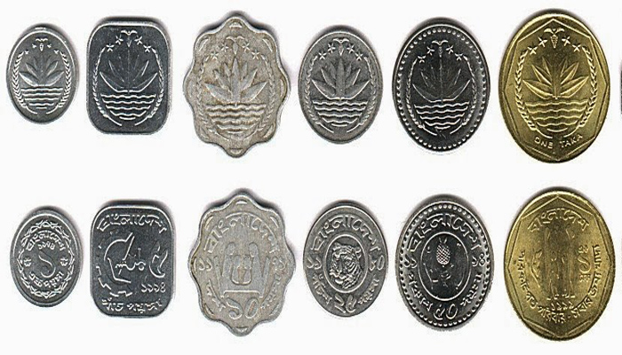
আজকের পাঠের নতুন শব্দের অর্থ জেনে নেই
চার আনি মূলোর মুদ্রা বা ২৫ পয়সার মুদ্রা
সিকি
এক টাকার ষোল ভাগের এক ভাগ মূল্যের মুদ্রা
আনি
Notes:
মোঃ আবু হানিফ, (প্রভাষক) বাংলা, মাদরাসাতু ইশায়াতিল উলুম ।

Slide 9
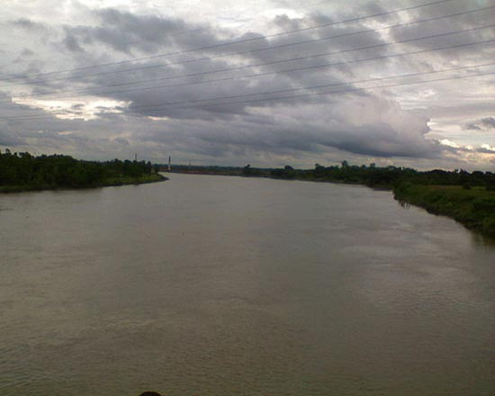
আজকের পাঠের নতুন শব্দের অর্থ জেনে নেই
শোন
একটি নদীর নাম
Notes:
মোঃ আবু হানিফ, (প্রভাষক) বাংলা, মাদরাসাতু ইশায়াতিল উলুম ।

Slide 10
একক কাজ
১। কবি বদ্ধদেব বসুর পরিচিতি লেখ।
Notes:
মোঃ আবু হানিফ, (প্রভাষক) বাংলা, মাদরাসাতু ইশায়াতিল উলুম ।

Slide 11
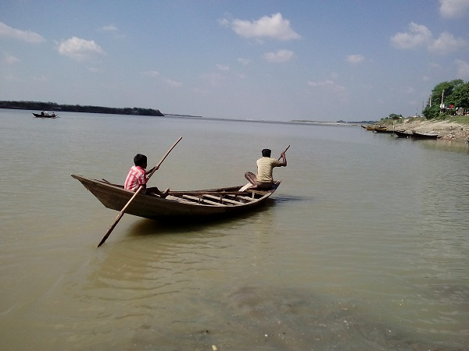
এই নাও-এই চকচকে, ছোটো,
নতুন রুপোর সিকি।
কোথায় চলেছো? এদিকে এসো না!
দুটো কথা শোনো দিকি,
ছোকানুর কাছে দুটো আনি আছে,
তোমায় দিচ্ছি তাও,
Notes:
মোঃ আবু হানিফ, (প্রভাষক) বাংলা, মাদরাসাতু ইশায়াতিল উলুম ।

Slide 12
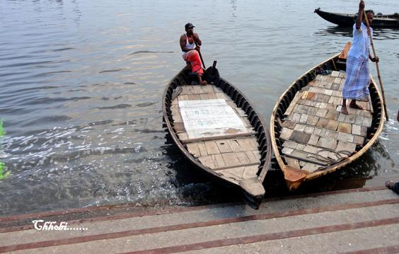
আমাদের যদি তোমার সঙ্গে
নৌকায় তুলে নাও।
নৌকা তোমার ঘাটে বাঁধা আছে--
যাবে কি অনেক দূরে?
পায়ে পড়ি, মাঝি, সাথে নিয়ে চলো
মোরে আর ছোকানুরে।
Notes:
মোঃ আবু হানিফ, (প্রভাষক) বাংলা, মাদরাসাতু ইশায়াতিল উলুম ।

Slide 13
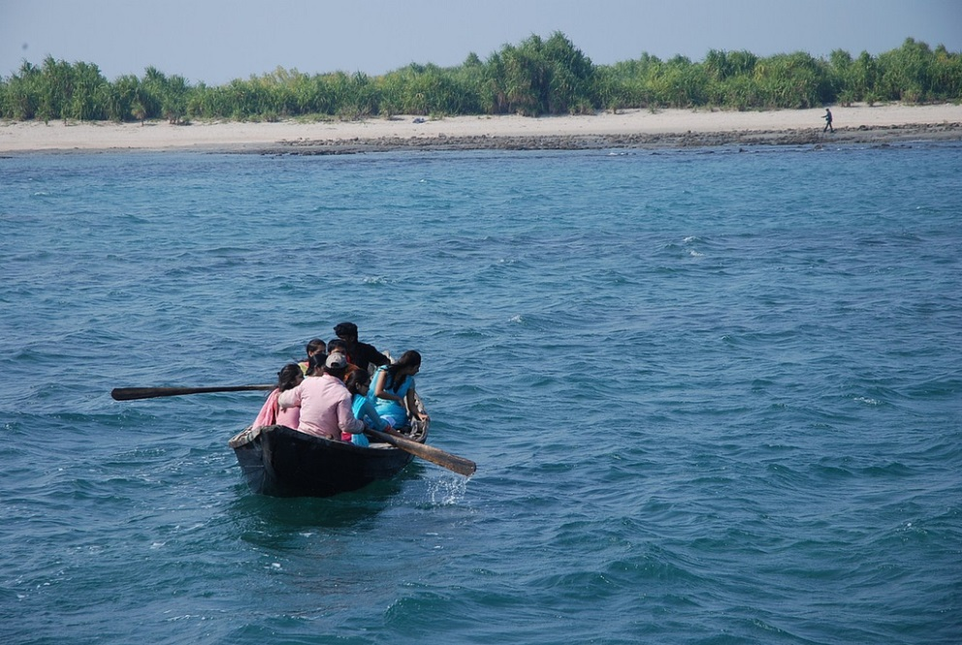
আমারে চেনো না? আমি যে কানাই।
ছোকানু আমার বোন।
তোমার সঙ্গে বেড়াবো আমরা
মেঘনা, পদ্মা, শোণ।
শোনো, মা এখন ঘুমিয়ে আছেন,
Notes:
মোঃ আবু হানিফ, (প্রভাষক) বাংলা, মাদরাসাতু ইশায়াতিল উলুম ।

Slide 14
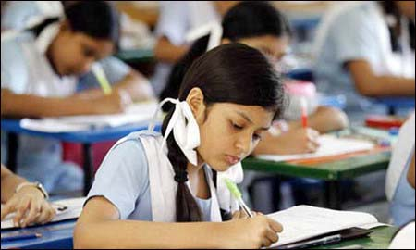
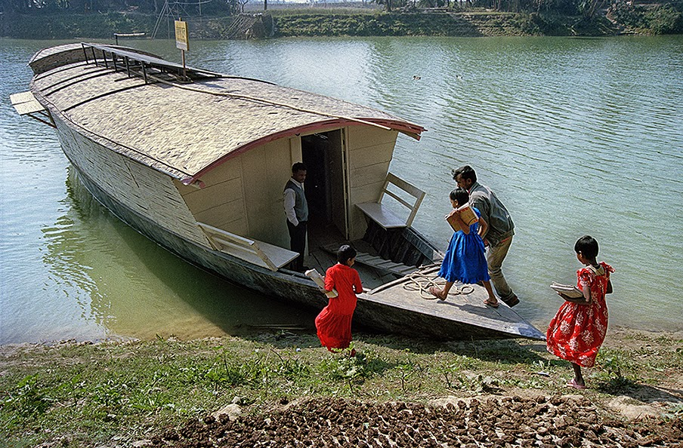
দিদি গেছে ইশকুলে,
এই ফাঁকে মোরে-আর ছোকানুরে-
নৌকায় নাও তুলে।
কোনো ভয় নেই-বাবার বকুনি
তোমায় হবে না খেতে,
যত দোষ সব আমরা-না, আমি
একা নেবো মাথা পেতে।
Notes:
মোঃ আবু হানিফ, (প্রভাষক) বাংলা, মাদরাসাতু ইশায়াতিল উলুম ।

Slide 15
জোড়য় কাজ
কানাই নৌকায় চড়ে কোন কোন
নদী দেখবে বলে মাঝিকে জানায়?
Notes:
মোঃ আবু হানিফ, (প্রভাষক) বাংলা, মাদরাসাতু ইশায়াতিল উলুম ।

Slide 16
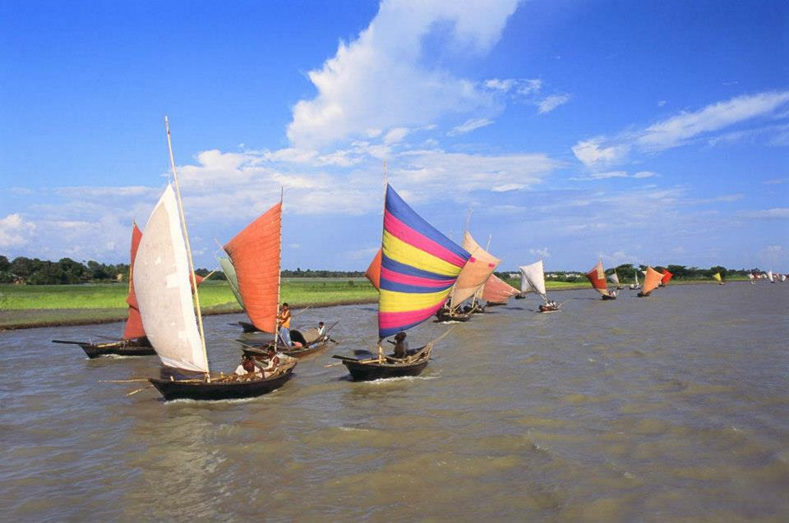
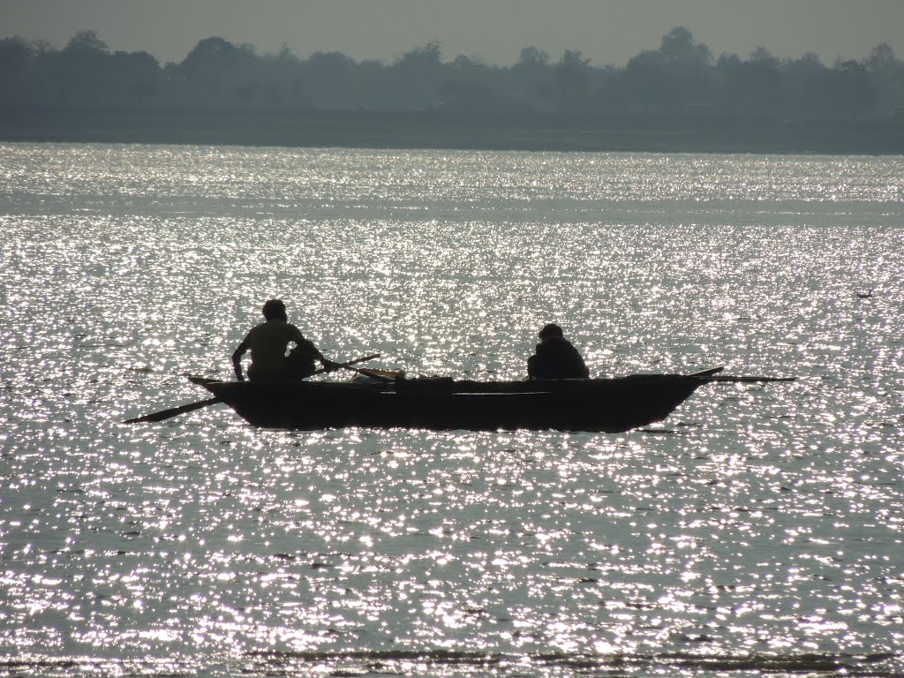
অনেক রঙের পাল আছে, মাঝি?
বেগুনি, বাদামি, লাল?
হলদেও?-তবে সেটা দাও আজ,
বেগুনিটা দিয়ো কাল।
সবগুলো নদী দেখাবে কিন্তু!-
আগে পদ্মায় চলো,
দুপুরের রোদে ঝলমল জল
বয়ে যায় ছলোছলো।

Slide 17
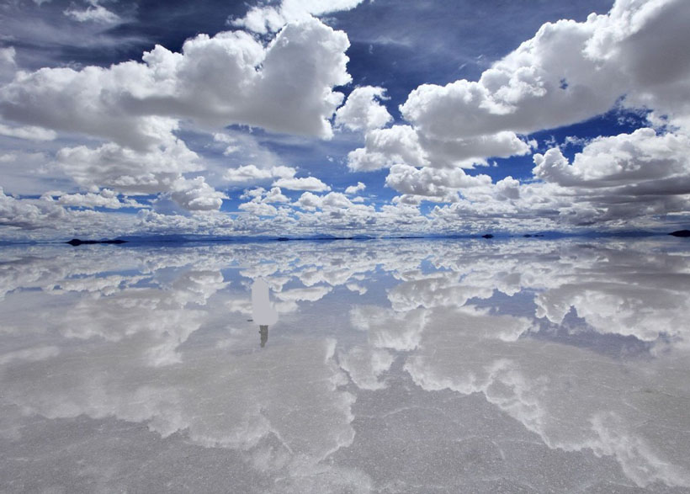
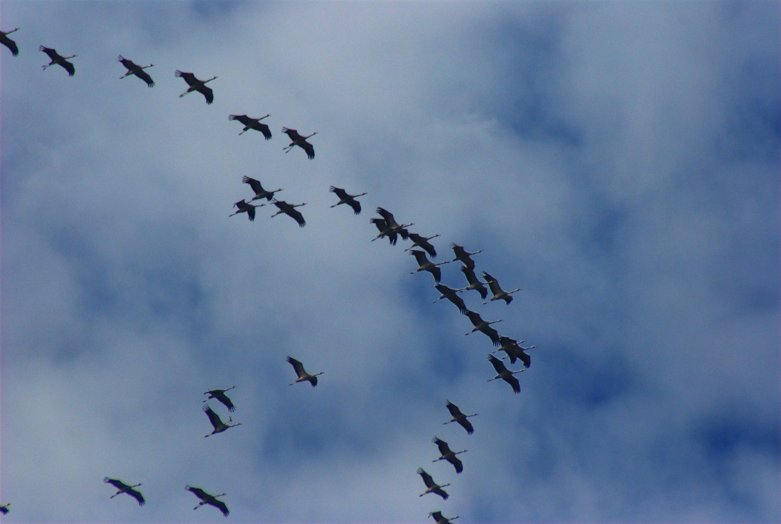
শুয়ে-শুয়ে দেখি অবাক আকাশ,
আকাশ ম-স্ত বড়ো,
পৃথিবীর সব নীল রং বুঝি
সেখানে করেছে জড়ো।
ঝাঁকে ঝাঁকে বেঁকে ঐ দ্যাখো পাখি
উড়ে চলে যায় দূরে
উঁচু থেকে ওরা দেখতে কি পায়
মোরে আর ছোকানুরে?
Notes:
মোঃ আবু হানিফ, (প্রভাষক) বাংলা, মাদরাসাতু ইশায়াতিল উলুম ।

Slide 18
দলগত কাজ
নৌকা-ভ্রমণের বিনিময়ে কানাই মাঝিকে আনি বা পয়সা দিতে চেয়েছিল কেন? ব্যাখ্যা করো।
Notes:
মোঃ আবু হানিফ, (প্রভাষক) বাংলা, মাদরাসাতু ইশায়াতিল উলুম ।

Slide 19
বাড়ির কাজ
নির্বাচিত কবিতাংশটুকুর ভাবার্থ
বিশ্লেষণ কর।
Notes:
মোঃ আবু হানিফ, (প্রভাষক) বাংলা, মাদরাসাতু ইশায়াতিল উলুম ।

Slide 20
ধন্যবাদ
Notes:
মোঃ আবু হানিফ, (প্রভাষক) বাংলা, মাদরাসাতু ইশায়াতিল উলুম ।

